Slide 1
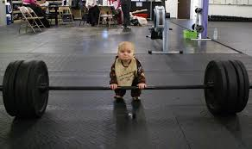
Llego el momento de practicar, aquí es donde tu conocimiento se afianza, así que aprovecha esta oportunidad.
Ingresa al enlace en el cual encontraras la actividad propuesta de la cual realizaras los ejercicios 1.i,ii; 4.i, iii y 8.i el tiempo para realizarla es de 40 minutos
Aunque la actividad se hará en grupo debes realizarla en tu cuaderno y presentársela al profesor
Continua en la sección
SITUACION

